Slide 1

CONFINI
N: Afghanistan – Cina
S: Mare Arabico – India
O: Iran – Afghanistan
E: India
PAKISTAN
geografia fisica
geografia politica
OROGRAFIA
Capitale: Islamabad
Orientam.politico: Repubblica islamica
Monti:
Hindu Kush
Himalaya
Karakorum
Pianure:
Pianura dell’Indo
geografia economica
PIL/ab.: 1201 $
Moneta: rupia pakistana
1° settore
IDROGRAFIA
45,1% degli occupati
Agricoltura: cereali, patate, sorgo e canna da zucchero
Allevamento: ovini
Estrazioni minerarie: lignite, carbone, petrolio e gas naturale
Fiumi:
Indo
Laghi:
Hamun-i-lora
CLIMA
2° settore
Arido al sud, ma la zona nord-occidentale è caratterizzata dall’azione dei monsoni estivi
13,4% degli occupati
Industria: tessile, alimentare, siderurgica
Produzione di energia (nucleare)
geografia umana
CITTA’: Islamabad – Rawalpindi – Karachi
Abitanti-densità: 177.100.000 ab. – 222 ab./kmq
Lingua-cultura: urdu – religione musulmana
3° settore
41,5% degli occupati
Commerci con l’estero
Rete di comunicazione

Slide 2
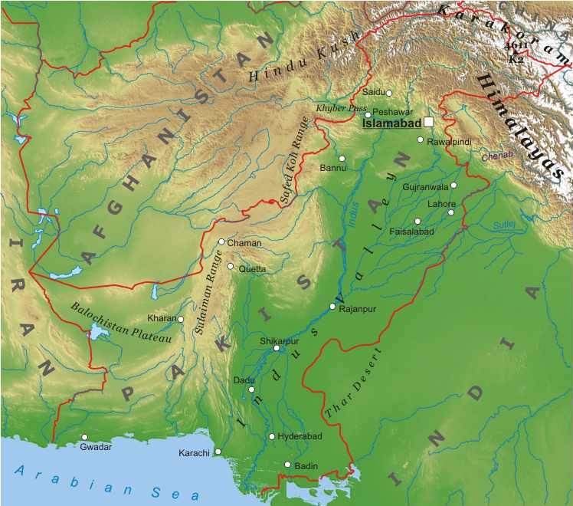
PAKISTAN

